Slide 1

PUCoins
Sistema de Moeda Estudantil

Slide 2




Tecnologias Utilizadas
- HTML
- CSS
- NodeJS
- MySQL

Slide 3
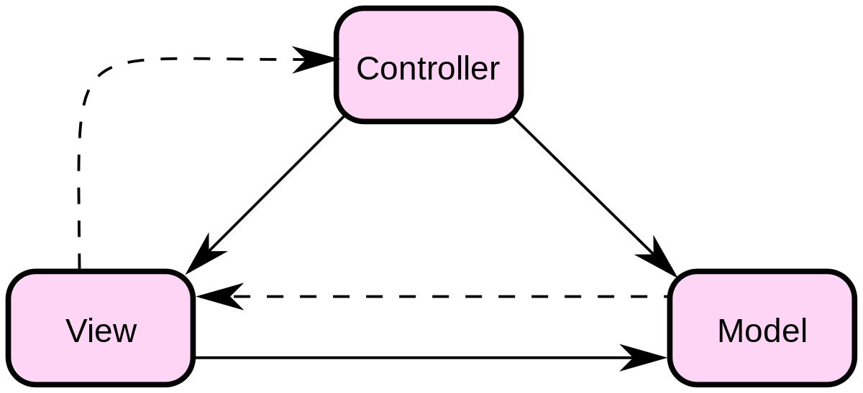
Arquitetura MVC

Slide 4
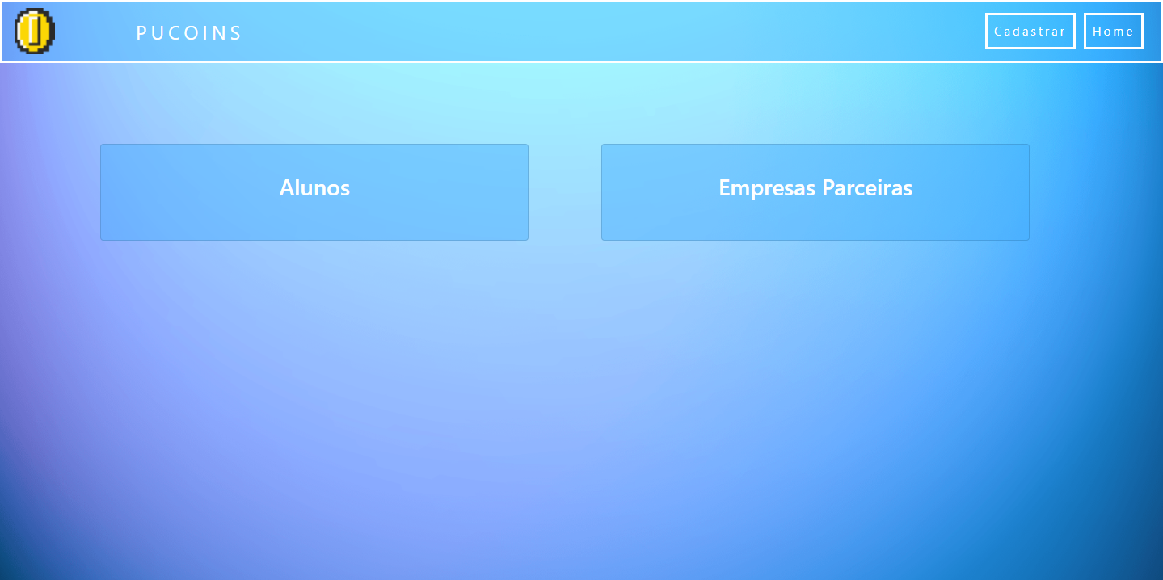
Home

Slide 5
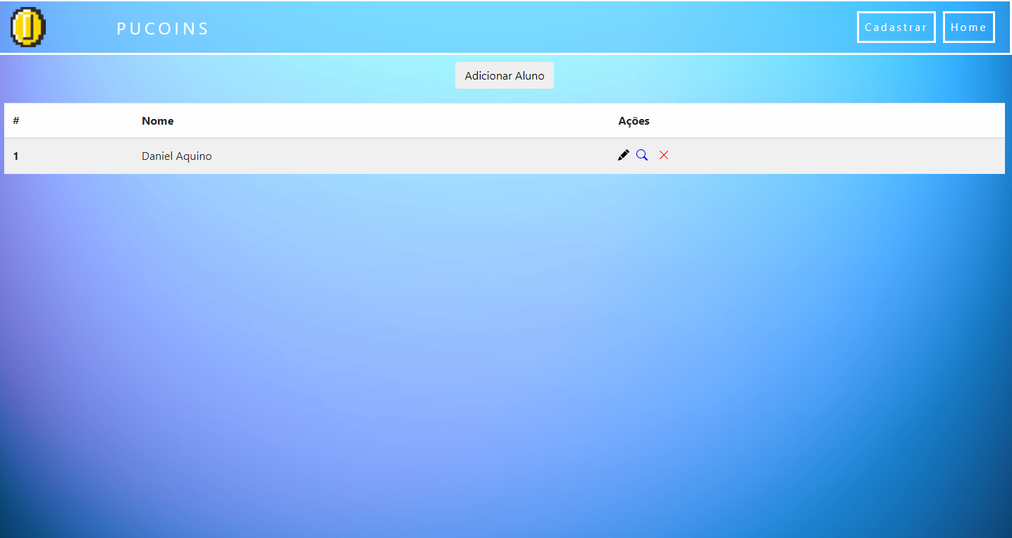
Tela de Alunos
Adicionar, Editar, Consultar e Excluír

Slide 6
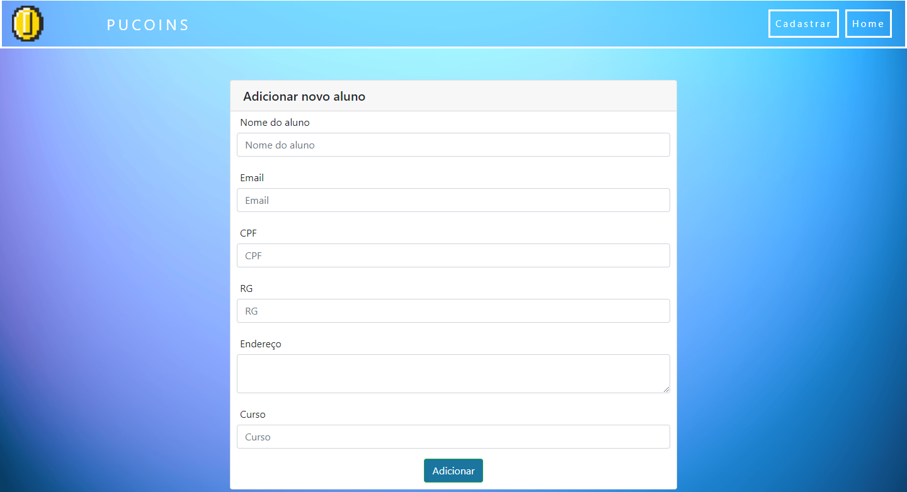
Cadastro de Aluno

Slide 7
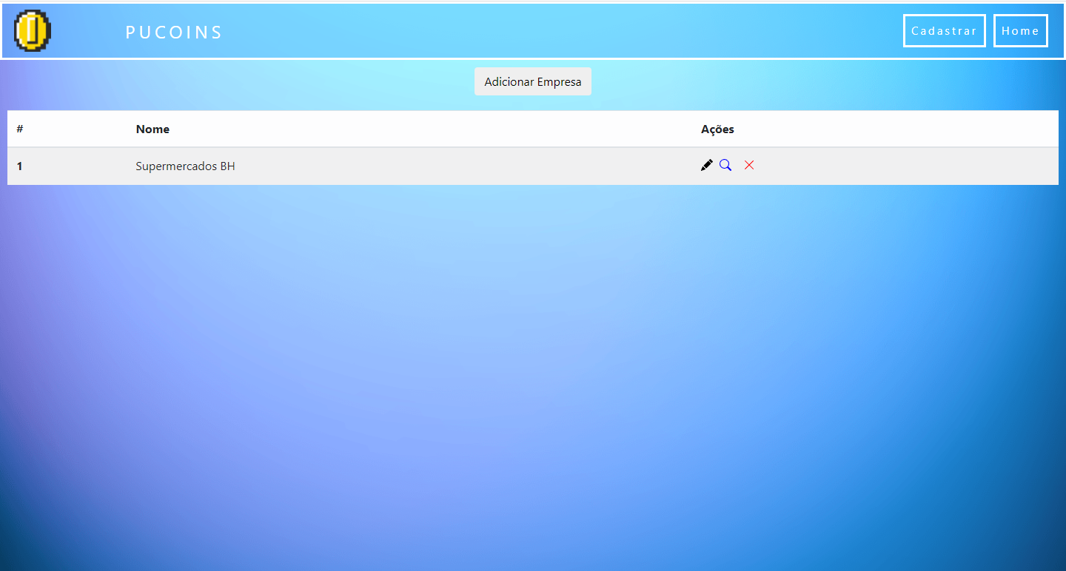
Tela de Empresas
Adicionar, Editar, Consultar e Excluír

Slide 8
Cadastro de Empresa

